Slide 1
Какое слово состоит из двух приставок, корня, одного суффикса и окончания?
А) водица,
Б) напутствовать,
В) загордиться,
Г) переоценка.

Slide 2
Какое слово состоит из приставки, корня и окончания
А) переулок,
Б) огородный,
В) обнова,
Г) освещение.

Slide 3
В каком слове нет суффикса?
А) огурец,
Б) ребенок,
В) речка,
Г) горошек.

Slide 4
Отметьте «лишнее» среди родственных.
А) пахать,
Б) пахота,
В) пахнуть,
Г) пахарь.

Slide 5
Какое слово не является родственным остальным?
А) дорожить,
Б) придорожный,
В) дорога,
Г) подорожник.

Slide 6
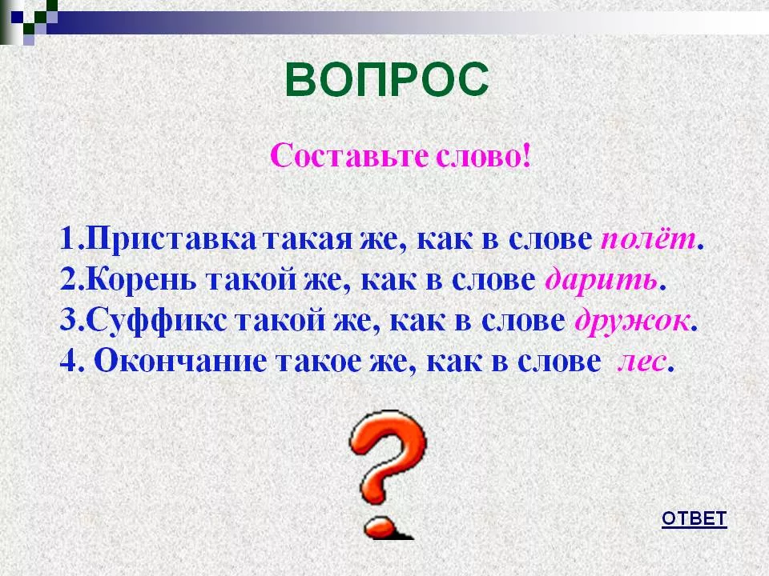

Slide 7
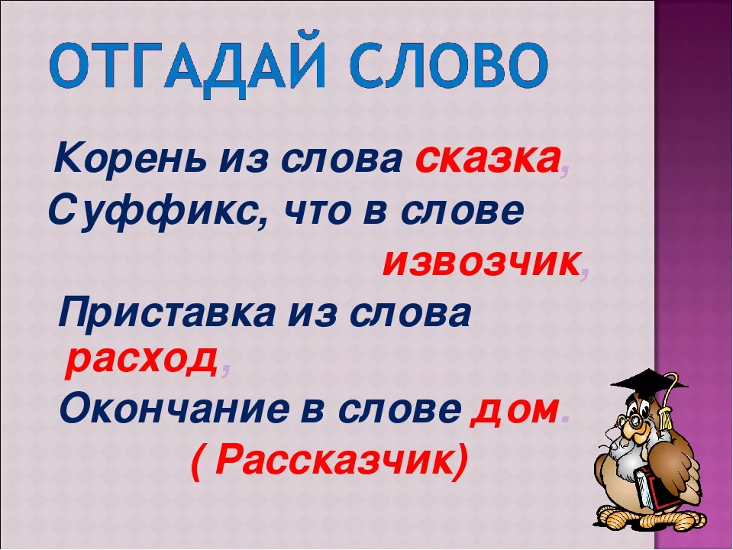

Slide 8
Составьте слова, взяв:
приставку из слова полет, корень из слова походка, суффикс из слов стрелка, окончание из слова улица.
корень из слова стрелок, суффикс из слова дочка, окончание из слова груша.

Slide 9
Запишите слова, в которых:
а) корень тот же, что в слове морской, суффикс тот же, что в слове бедняк.
б) корень тот же, что в слове лесной, суффикс тот же, что в слове печник.
в) приставка та же, что в слове вылет, корень тот же, что в слове ходит.

Slide 10
Запишите слова, состоящие из:
а) такой же приставки, что в слове прилет, того же корня, что в слове ездить.
б) того же корня, что в слове пригород, того же окончания, что в слове вода.
в) того же корня, что в слове рыбак, того же окончания, что в слове сова.

Slide 11
Составьте и запишите сложные слова, выделите корни.
Носит оружие -
Ловит мух -
Падают звезды -
Варит кашу –
Режет волны -
Хранит воду -
Басни пишет -
Воду возит -
Утиный нос -
Хлебный завод -
Лед рубит -

Slide 12
Расшифруй слова и запиши получившееся предложение.
Прежде чем вся 7-я о5 сядет за 100л, пре2рительно вы3 со стола.

